Slide 1
Аппликация в ДОУ средняя группа
Выполнила студентка 601 гр.
Перепрсова .К.А.

Slide 2
АППЛИКАЦИЯ
От латинского слова «applicatio» - накладывание.
Возникло в ХVI веке.
Способ создания художественных изображений из различных фигур, вырезанных из какого-либо материала и наклеенных или нашитых на соответствующий фон.
Используются разные материалы: кожа, войлок, сукно, береста, мех, ткань, соломка, бумага.

Slide 3
это наиболее простой и доступный способ создания детьми художественных работ, сохраняющих реалистическую основу самого изображения;
это дидактическое средство для развития пространственного мышления, мелкой моторики руки, следовательно, развитие речи и интеллекта;
занятие, вырабатывающее умение слушать, понимать и выполнять инструкции, совершать последовательные действия, координировать работу рук и глаз

Slide 4
АППЛИКАЦИЯ способствует
формированию у детей определенных знаний, развитию умений, отработке навыков и воспитанию личности
усвоению знаний о цвете, строении предметов, их величине, плоскостной форме и композиции
усвоению знаний о симметрии и ассиметрии
развитию ориентировки в пространстве и на ограниченной поверхности, мелкой мускулатуры кисти рук

Slide 5
Виды аппликации
Предметная
Сюжетная
Пейзажная
Декоративная

Slide 6
Создание развивающей среды
(уголок эстетической деятельности
Белая , цветная и разнофактурная бумага, картон
Наборы ножниц, клея, кистей, салфеток
Цветные карандаши, фломастеры и маркеры, фурнитура,
бросовый материал
Подборка дидактических игр
Альбомы и книги для рассматривания
Заготовки
Трафареты
Альбомы с образцами, алгоритмами, моделями и схемами
Игры со счетными палочками
Картотека пальчиковых игр
Плоскостная геометрическая мозаика
Набор игр-упражнений и материалов для пальчикового
массажа

Slide 7
Средняя группа (4-5 лет)

Slide 8
Задачи
Учить наклеивать узор на основу неправильной формы
Учить правильно держать ножницы и действовать с ними
Научить приемам вырезывания форм путем срезания углов, вырезывания фигур круг и овал из квадрата и прямоугольника
Познакомить с техникой обрывания бумаги
Продолжать учить детей наклеивать готовые формы по образцу, составлять композицию
Продолжать развивать мелкую моторику руки.

Slide 9
Методы и приемы
Рассматривание и самостоятельный анализ предмета без наводящих вопросов
Показ образца только при показе конечного результата новой, сложной работы или нового приема вырезывания
Привлечение детей к показу трудных моментов работы, к объяснению
Тренировочные действия – «прорисовка пальцем» линии контура на листе бумаги
Словесные: совет, указания, косвенные вопросы, напоминания
Анализ работ при активном участии детей, самостоятельное подведение итогов занятия

Slide 10
Тематика занятий
В начале года – закрепление пройденного материала средней группы
-закрепление умения вырезывания предметов округлой формы («Листья», «Фрукты», «Овощи», «Грибы», «Цветы», «Цыплята», «Заяц»)
-предметная аппликация («Самолет», «Ракета», «Машины», «Автобус», «Медведь», «Неваляшка»)
-вырезывание одинаковых фигур из бумаги, сложенной гармошкой («Веточка с листьями», «Елочные бусы», «Цветы»), используя для украшения узорами геометрических форм («Поднос», «Шарфик», «Салфетка», «Косынка», «Зонтик»)
-вырезывание симметрических фигур («Ваза», «Груша», «Бабочка», «Матрешка»)
-пейзажная аппликация («Зима», «Птички на ветке», «Желтые одуванчики на лугу»)
-прием обрывания бумаги
-коллективные работы и по замыслу

Slide 11
«ДЕНЬ КОСМОНАВТИКИ»
РАКЕТЫ
Воспитывать чувства любви к своей стране, к людям, прославившим Россию;
Воспитание чувства патриотизма, сопричастности к героической истории Российского государства, формирование у подрастающего поколения верности Родине, готовности служению Отечеству и его вооруженной защите.
Осуществлять целенаправленную работу по физическому воспитанию, укреплению воли и выносливости.
Прививать трудовые навыки, обучать основам ручного труда, продуктивной деятельности.

Slide 12
ИСПОЛЬЗОВАНЫ СЛЕДУЮЩИЕ МЕТОДЫ
Наглядный метод:
Рассматривание книжных иллюстраций, фотографии, предметов;
Словесный метод:
Чтения стихотворений детьми, воспитателем; ответов на вопросы педагога, детей; проведения разнообразных игр ( подвижные, сюжетно-ролевые, игры-драматизации); сообщения дополнительного материала воспитателем;
загадывания загадок; рассматривания наглядного материала;
Практический метод:
Продуктивная деятельность – выставка индивидуальных и коллективных работ детей, посвященное ко Дню Космонавтики ( аппликация)

Slide 13
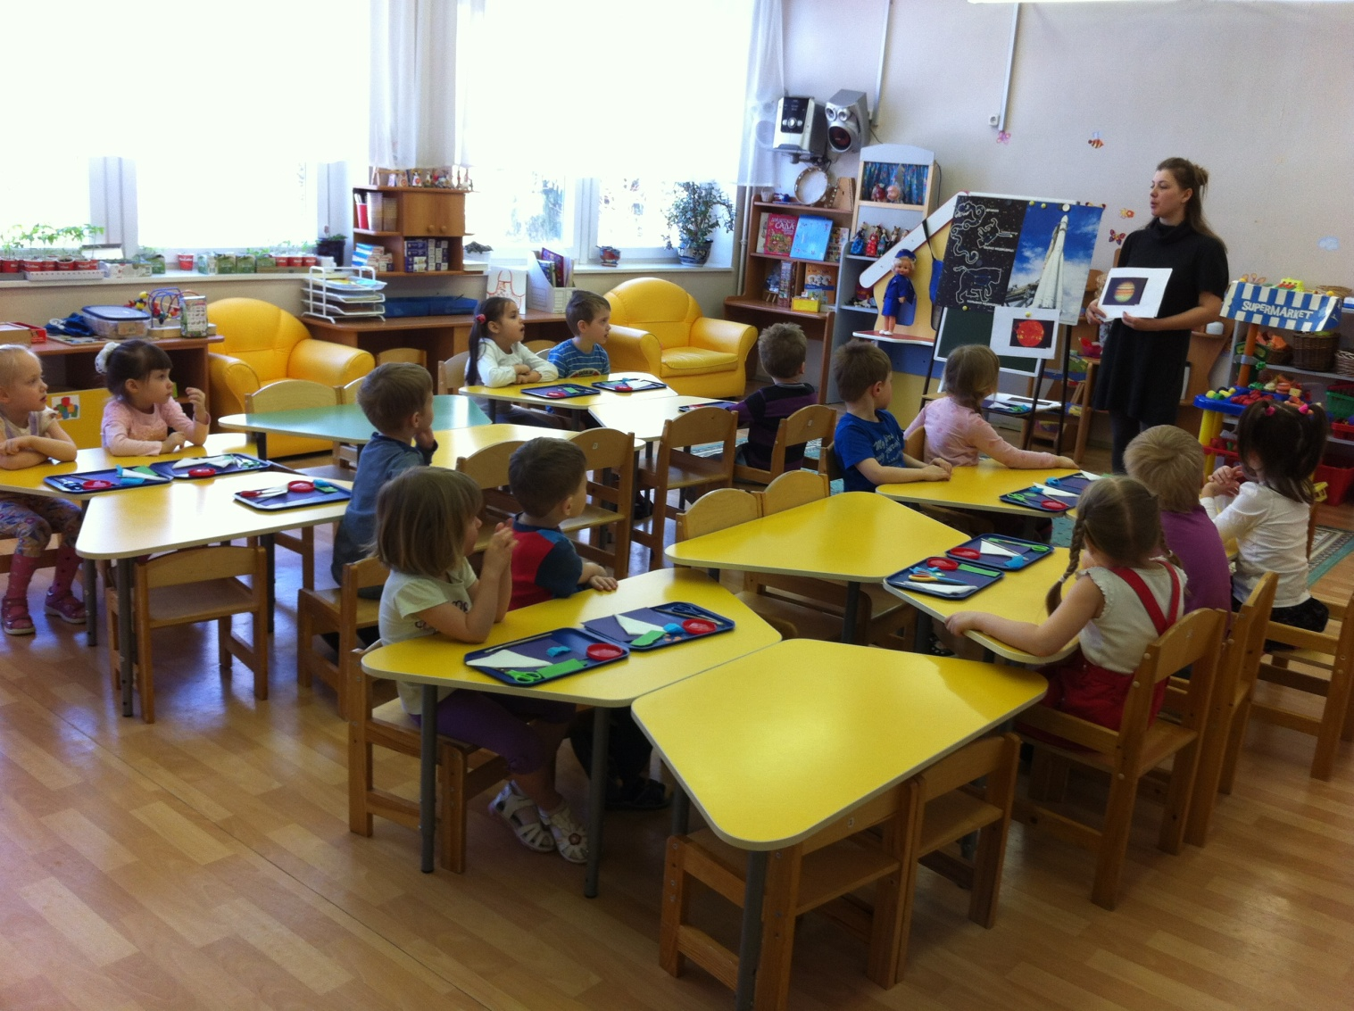
Рассматривание книжных иллюстраций, фотографии, предметов;

Slide 14
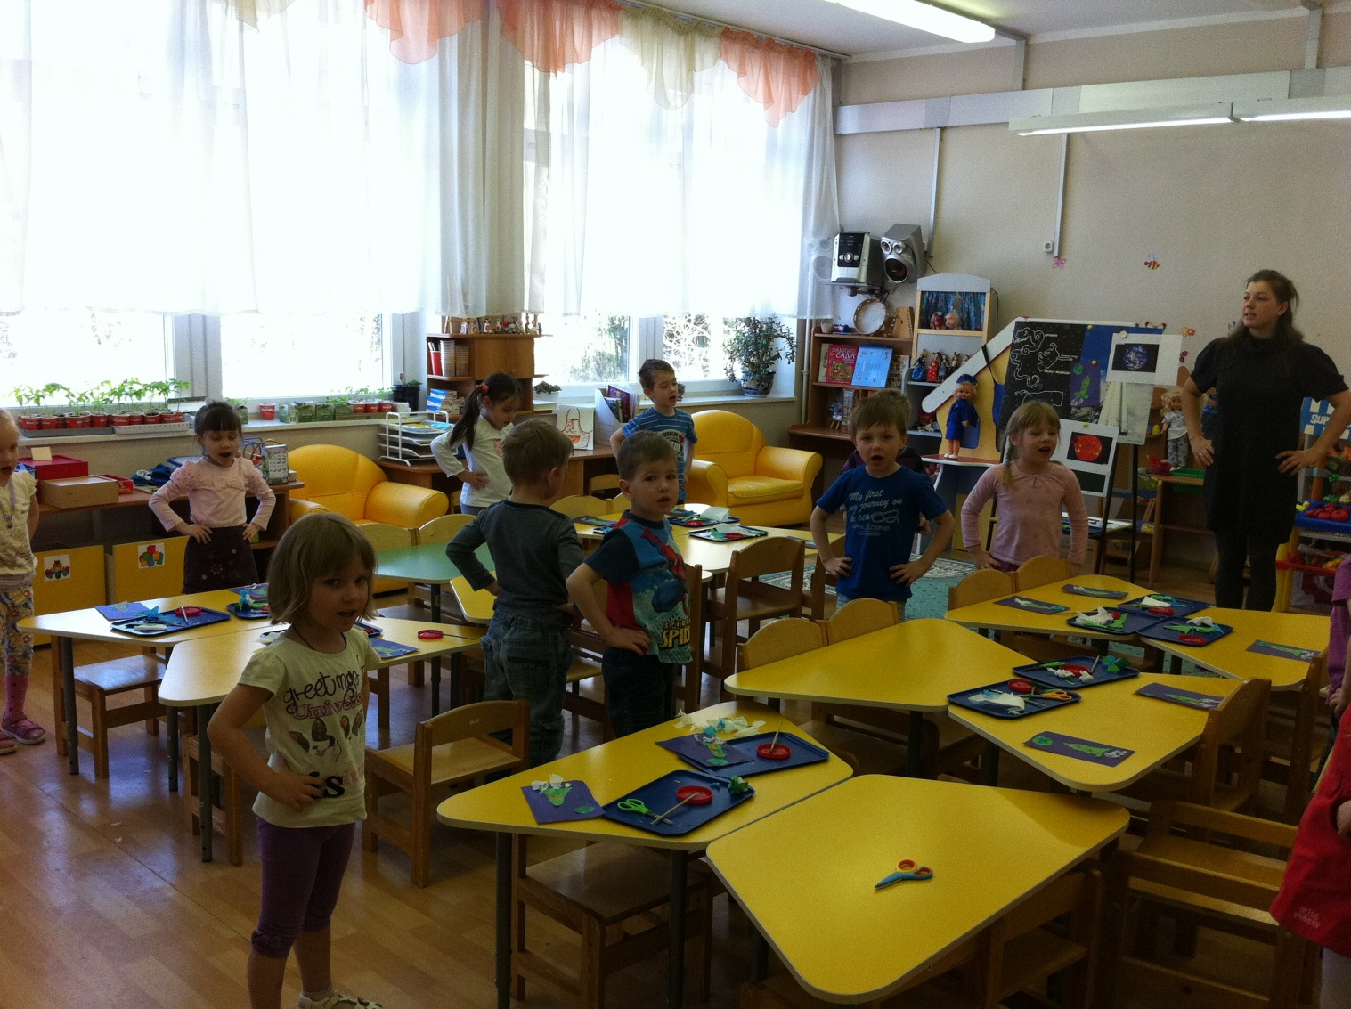
ФИЗКУЛЬТ МИНУТКА

Slide 15
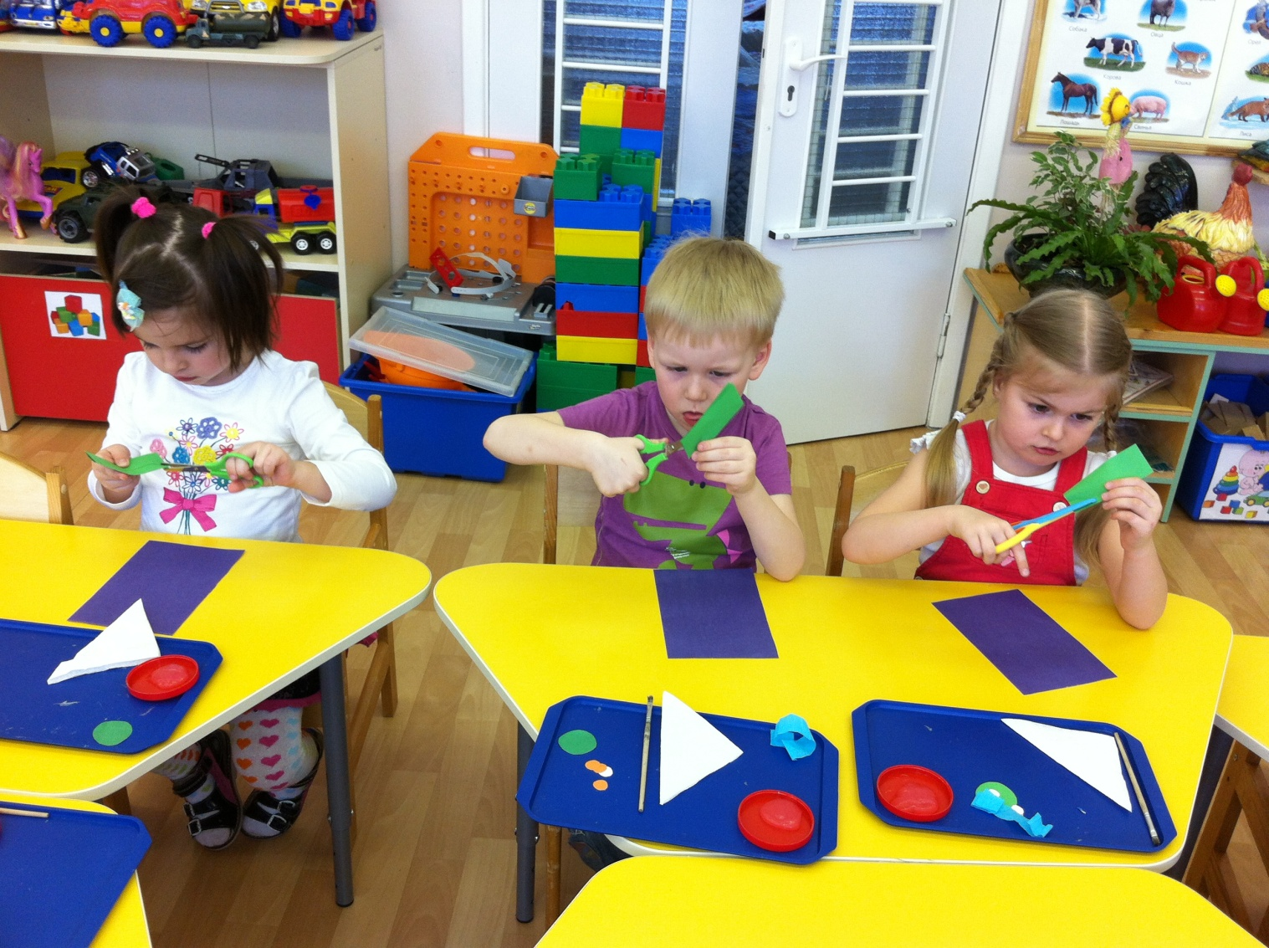
ПРОДУКТИВНАЯ ДЕЯТЕЛЬНОСТЬ

Slide 16
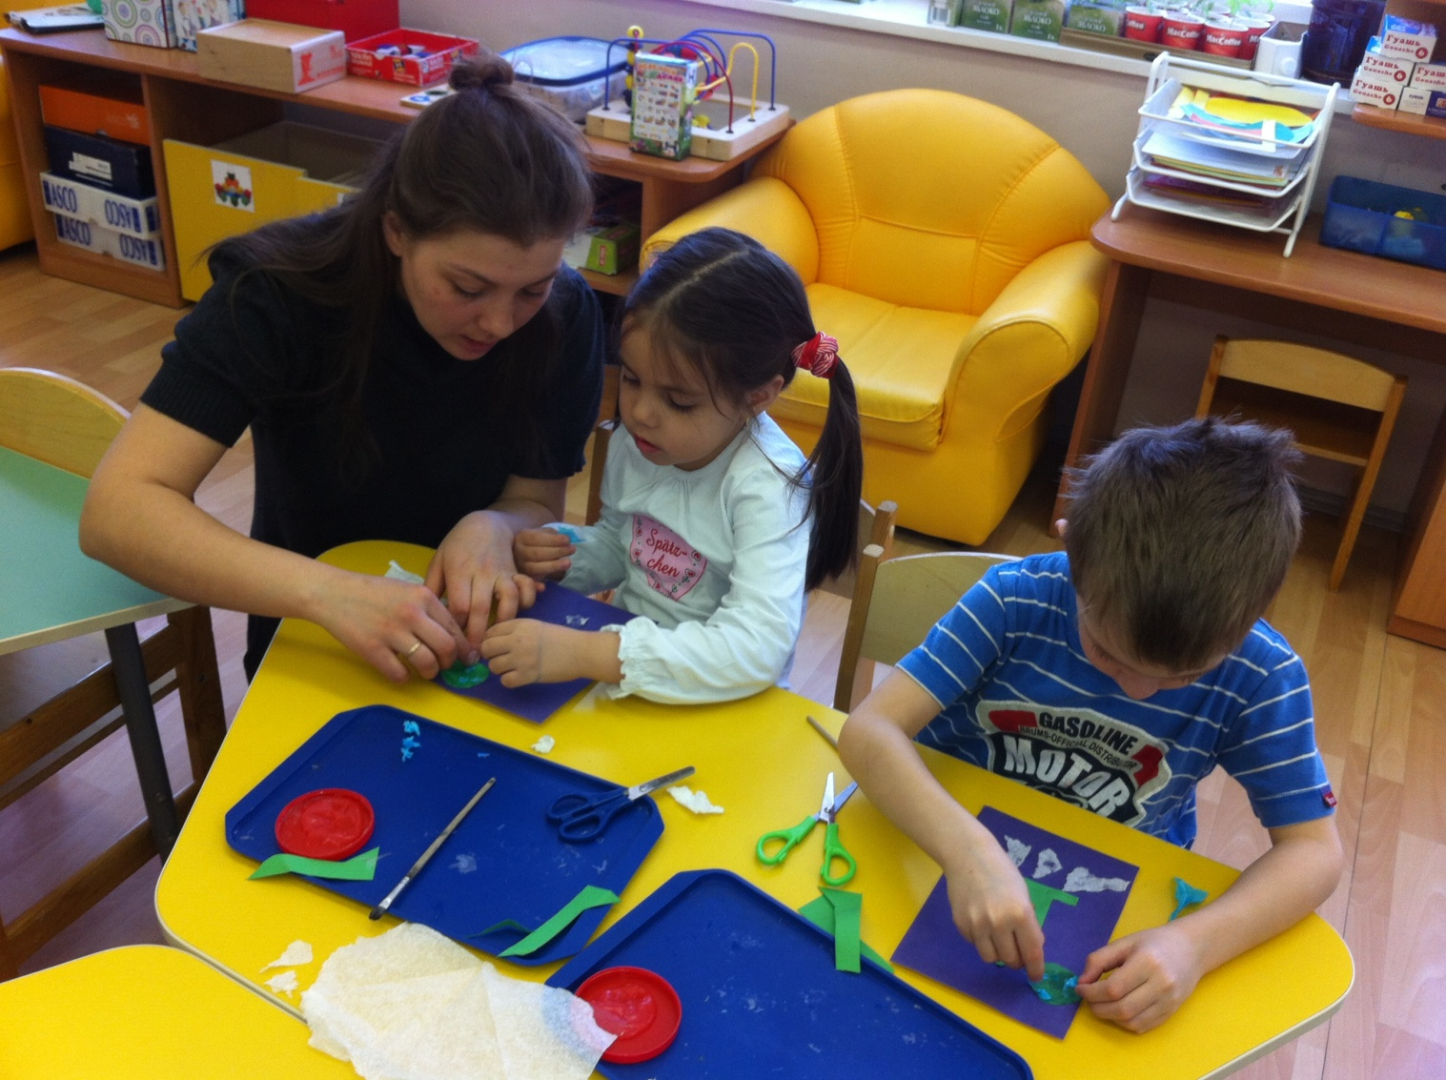
ИНДИВИДУАЛЬНАЯ РАБОТА

